Slide 1
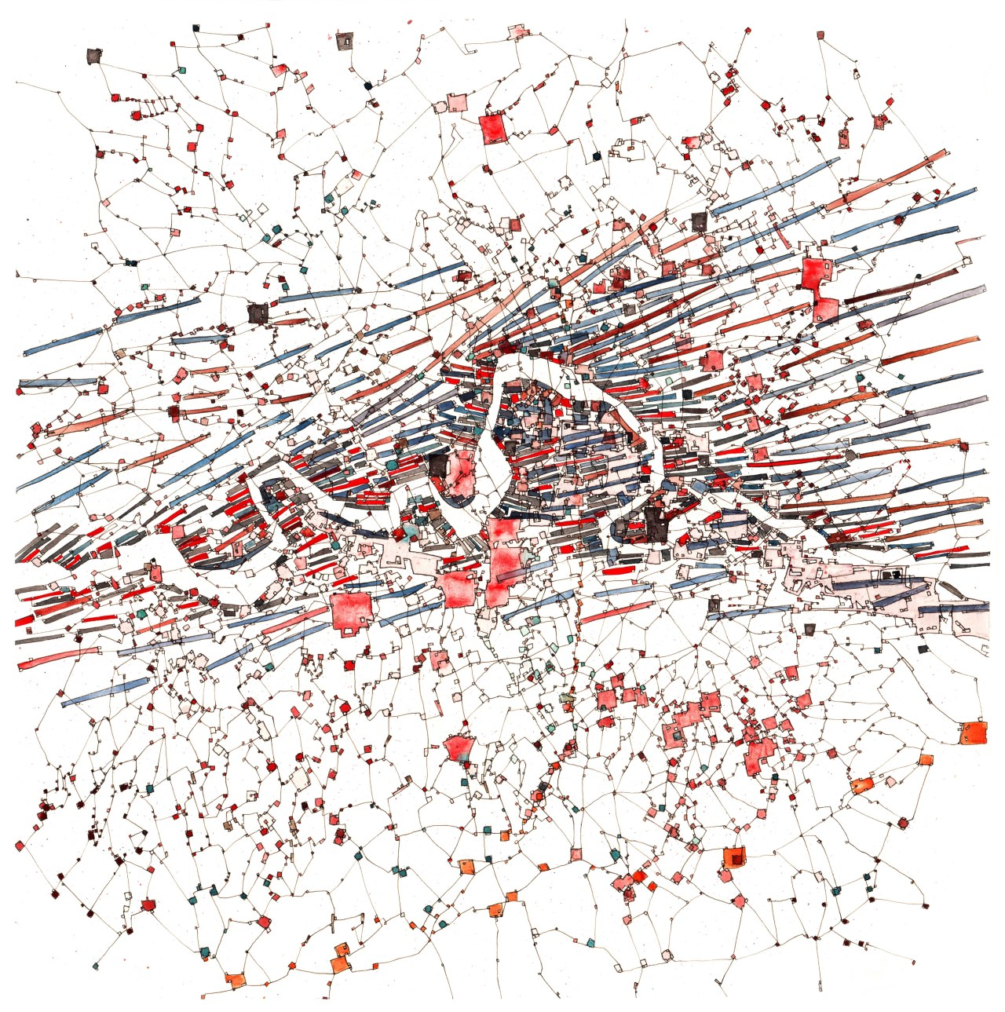



Cartographie du web littéraire francophone
Inès Burri
Anaïs Chambat
Célian Ringwald
Master HN
Livrable 2 - UE Projet
18 novembre 2019
état des lieux : mi parcours

Slide 2
Plan
I. Consignes initiales
II. Discussions et construction des scénarios
III. Le réalisé
IV. Echanges

Slide 3
I. Consignes initiales

Slide 4
Missions du projet pour les étudiants du Master HN
Les données: sites et pages associées à un ou plusieurs auteurs.
Répertorier les outils existants permettant de représenter visuellement les données à partir de métadonnées relativement limitées recueillies et enregistrées (plateforme NUXEO).
On associe à chaque nom d’auteur une ou plusieurs adresses et un ensemble de métadonnées simples,
telles que : localisation, date, auteur, type de média utilisé.
Celles-ci permettront de naviguer dans le répertoire.
Ces fiches auteur + adresses seront stockées dans une base de données élémentaire, et l’outil de visualisation permettra de représenter ces adresses dans un ou plusieurs des contextes caractérisés
par les métadonnées. Il faudra être attentif à la compatibilité entre le fichier répertoriant les sites et les métadonnées et l’outil de visualisation mis en place.
22/11/2019

Slide 5
Missions du projet pour les étudiants du Master HN
Les principales tâches sont les suivantes :
1. Compréhension du matériau mis à disposition par le projet de recherche (plusieurs centaines de sites sont déjà disponibles).
2. Mise en place d'une base de données et des outils pour verser
automatiquement les données issues d'un nombre limité de pages Web au
format clairement défini.
3. Réflexion sur les visualisations les plus adaptées à un utilisateur non expert.
4. Implémentation d'une ou plusieurs de ces visualisations (si possible).
22/11/2019

Slide 6
II. Discussions et construction des scénarios

Slide 7
Echanges
16 sept.: présentation des projets
23 sept.: rendez-vous avec Julien Velcin
Discussion du format et du contenu des données
Le projet doit rester un travail professionnalisant
Proposition de solutions, identification des problèmes et réponse aux objectifs qui concernent la visualisation et la semi-automatisation de certaines étapes du processus.
25 sept.: envoi du premier livrable.
Retour de M. Cote le 1 octobre
7 oct.: rendez-vous avec tous les commanditaires
Retour sur la construction du corpus, identification des temporalités et description des littéralités concernées.
Un enjeu se dessine autour de la représentativité des données.
22/11/2019

Slide 8
Echanges
9-10 oct.: demande de consultation de la bibliothèque Zotéro
15 oct.: des aspects à préciser pour M. Cote
22 oct.: deuxième rendez-vous avec les commanditaires
Décision de se concentrer sur l’échantillonnage de la zone Caraïbes et plus précisément du sous-corpus d’Haïti
Le jeu de données RDF est mal référencé et les annotations sont insuffisantes pour des visualisations pertinentes
28 oct. : obtention du jeu de données Haïti, au format Word sans métadonnées
M. Cote : Difficultés pour choisir les métadonnées à associer sans prendre en compte les structures de page, voire leur contenu
30 oct. : échange avec M. Cote concernant l’identification des métadonnées et le lancement de la procédure Facebook
13 nov.: envoi du deuxième livrable
22/11/2019

Slide 9
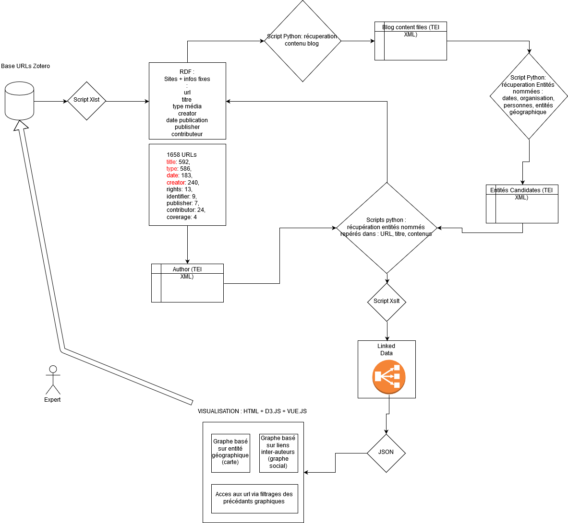
22/11/2019

Slide 10
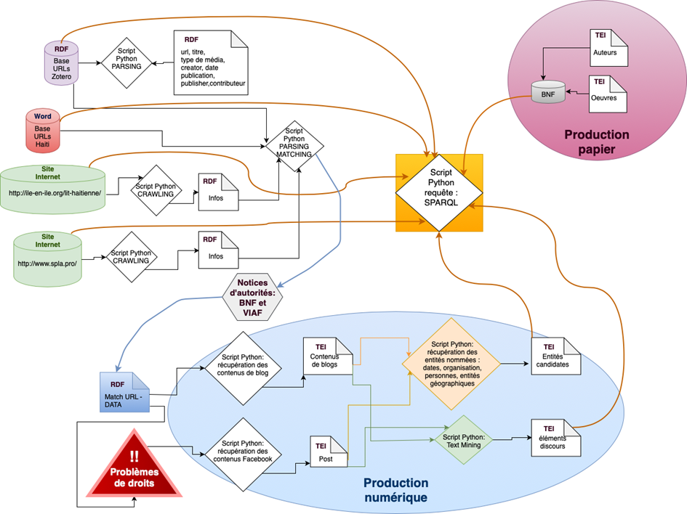
22/11/2019

Slide 11
III. Le réalisé

Slide 12
1) Facebook : possibilités
API : access information
Possibilités :
15 requêtes / quart d’heures
30e de packets de données disponibles :
user_posts, user_location, user_link, user_likes, user_hometown, user_gender, user_friends, user_events, user_birthday, user_age_range, attribution_read, ads_management, ads_read, user_videos, user_photos, read_page_mailboxes, read_insights, publish_to_groups, publish_pages, pages_manage_instant_articles, pages_manage_cta, manage_pages, leads_retrieval, groups_access_member_info, business_management, publish_video, instagram_manage_insights, instagram_manage_comments, instagram_basic
22/11/2019

Slide 13
1) Facebook : procédure
Création d’une application Facebook
Création d’une page entreprise
Vérification d’identité
Justification des besoins d’ouverture API
La demande formulée le 30 octobre 2019 est restée sans réponse
22/11/2019

Slide 14
2) Un écosystème de scripts
Première analyse et lecture du RDF
Scrapping de répertoires en lignes
Création d’une liste d’auteurs uniques
Requêtes Sparql BNF
Requêtes VIAF
22/11/2019
14

Slide 15
3) Un tour des données
Corpus Crawling
RDF
Fichier Excel
Auteurs
Iles-en-îles
SPLA
Meta-données auteurs
BNF
VIAF
22/11/2019

Slide 16
3) Données obtenues : Iles-en-Iles
139 auteurs concernés
Fiches remplies par les auteurs eux-mêmes
Bio, parcours de vie (texte)
Productions (par types)
Autres liens web (site perso, publications, blogs)
Films / entretiens
22/11/2019

Slide 17
3) Données obtenues : SPLA
4440 auteurs concernés dont 193 liés à Haïti
Fiches remplies par les auteurs eux-mêmes
Activité
Pays
Langue
Bio / Site web perso
22/11/2019

Slide 18
3) Des ensembles recouverts
RDF
(240)
Inexploité
(10)
ILE EN ILE
(139)
Meta-auteurs Excel:
17 viaf / 14 BNF / 7wiki
Meta-final : 274 auteurs
74 viaf /
EXCEL
(31)
(1)
SPLA
(193)
(69)
22/11/2019

Slide 19
4) Sur les entités nommées
Des langues diverses :
du créole,
de l’anglais,
du hollandais
et de l’espagnol.
Mais un secteur géographique restreint. Il est donc possible d’utiliser une gazette.
22/11/2019

Slide 20
5) Pistes de dataviz
Difficulté de proposer des visualisations sans avoir en main les données que l’on veut représenter.
Cependant quelques pistes…
Technologies :
HTML
JS (D3.js / Sigma.js/ datatbles.js /Vue.js)
22/11/2019

Slide 21
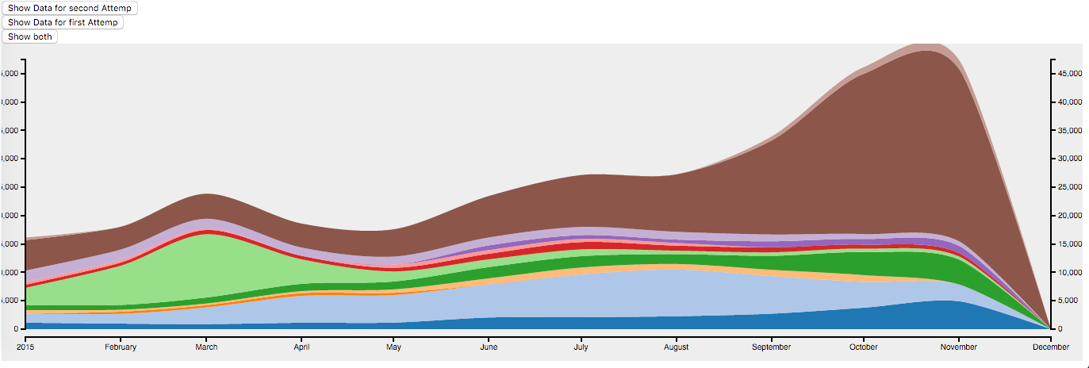
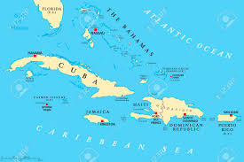

5) Idées de base
Filtre date
FILTRE DATE
Filtre géographique
Filtre univers (virtuel/papier)
22/11/2019

Slide 22
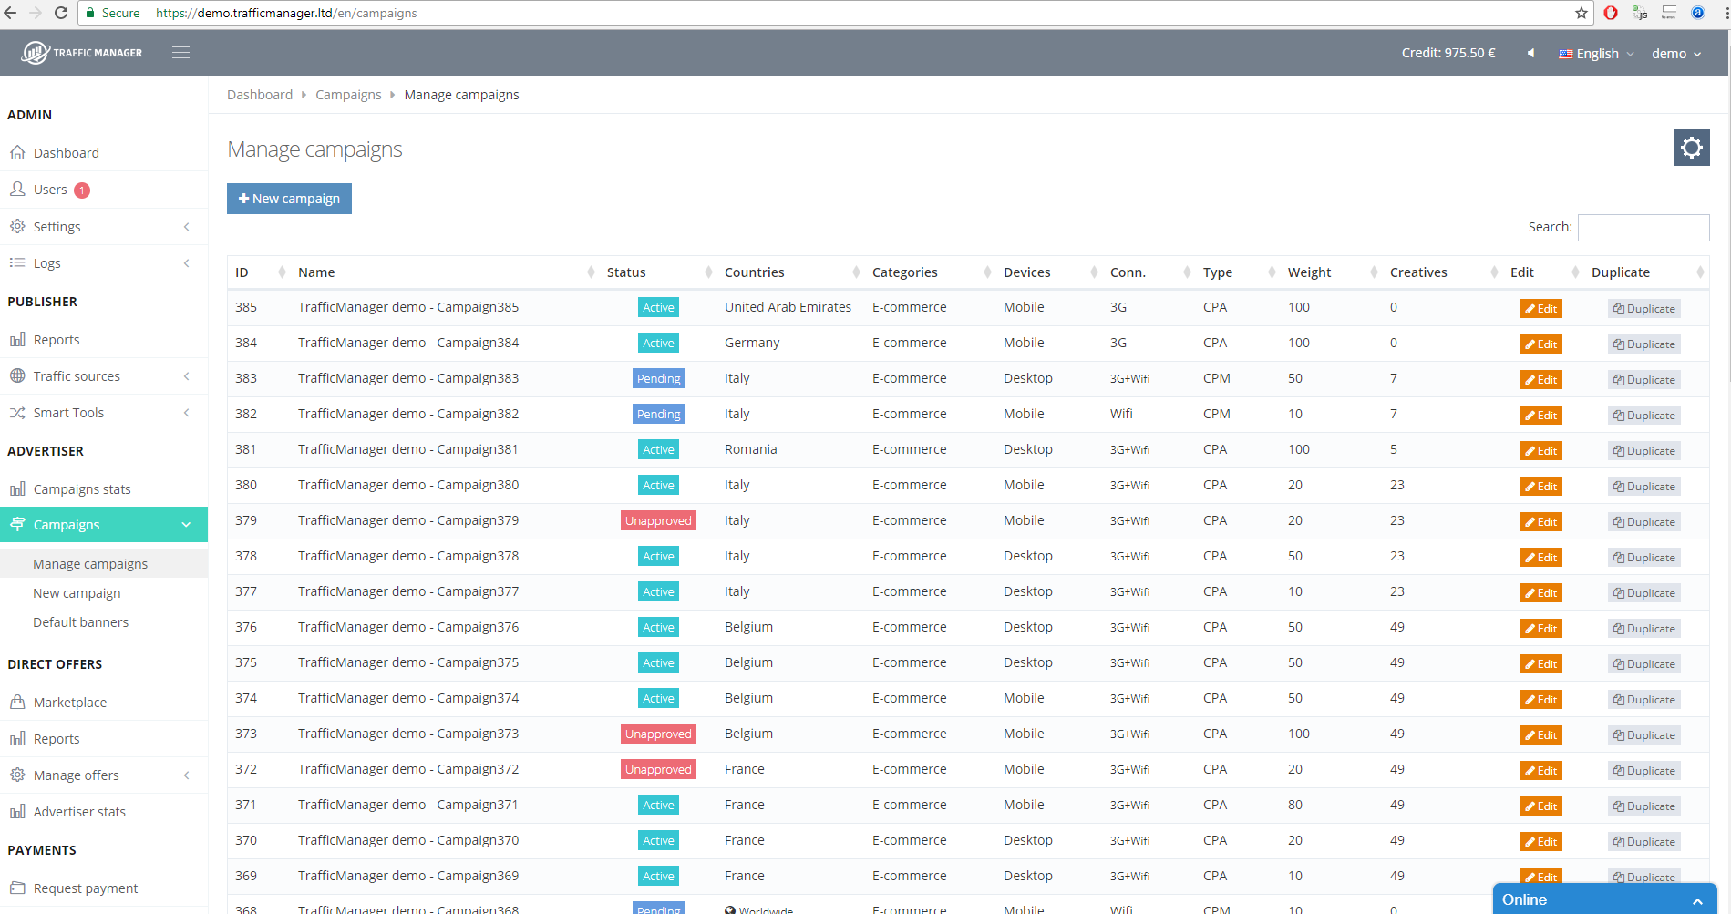
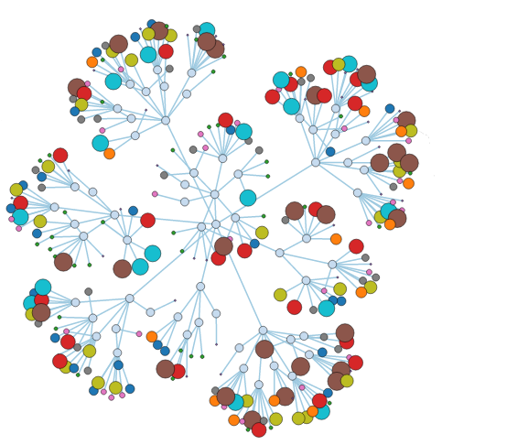
5) Idées de base
22/11/2019

Slide 23
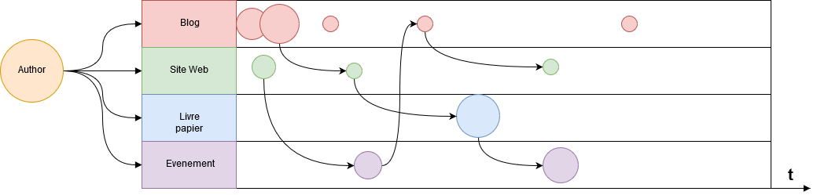
5) Visualisation des parcours littéraires
Ciblé entité auteur
Mais aussi « parcours de vie »
22/11/2019

Slide 24
IV. Échanges

Slide 25
1) Constats
Le fichier Excel constitué à partir de la liste d’Url fournies par M. Cote est trop réduit pour permettre de proposer une visualisation des données en réseau.
31 auteurs mais seulement 6 % des liens sont exploitables.
Abandon des données Facebook.
Nous partons sur les données mises à disposition par le site Iles-en-îles afin de pouvoir proposer une visualisation pertinente. Une distinction devra être faite entre les auteurs « traditionnels » et ceux qui publient sur le web.
22/11/2019

Slide 26
2) Remarques complémentaires
Pas d’exploitation des contenus, cependant nous travaillerons sur les entités nommées.
L’identification de nouveaux auteurs à travers les contenus textuels s’effectuera en supplément si nous avons le temps.
Difficulté pour relever les auteurs émergeants : leur exploitation ne peut pas se faire sans un travail de recherche au préalable.
Discussion sur la représentation des auteurs prolifiques : un nombre élevé d'Url ne nous dit pas si un auteur l’est ou non.
22/11/2019

Slide 27
3) Objectifs
1. Définir structure données
Structure TEI Auteurs, Pays et Entités nommées
Structure fichier liens FOAF
2. Extraction de données
Extraction des données sur le site îles-en-îles sur la base des templates mis en place
Analyse du VIAF
Extraction des données d'intérêts
Extraction des entités nommées
3. Visualisation
Tableau Auteur/Url
Graphique en réseau sur les parcours de vie des auteurs
(Le petit plus, si possible, un graphique sur les entités nommées)
22/11/2019

Slide 28
Bibliographie
Bélisle Claire, « Du papier à l’écran : lire se transforme », Lire dans un monde numérique, Villeurbanne, 2011, pp. 112-162.
Bonnet Gilles, « L’hypéritexte. Poétique de la relecture dans l’œuvre numérique de François Bon », in Poétique, n° 175, Paris, 2014, pp. 21-34.
Bonnet Gilles, « L’autoblographie. Écritures numériques de soi », in Poétique, n° 177, Paris, 2015, pp. 131-143.
Lejeune Philippe, Signes de vie. Le pacte autobiographique, 2, Paris, 2005.
Lemercier Claire, Zalc Claire, Méthodes quantitatives pour l’historien, Paris : La Découverte, 2008.
Pierre Mercklé, Sociologie des réseaux sociaux, Paris : La Découverte, 2004, 2011, 2016.
Monat Jean-Baptiste, A la recherche du Web littéraire, mémoire de master 2 Humanités Numériques soutenu à l’Université Lumière Lyon 2 sous la direction de Jérôme Darmont et de Gilles Bonnet, 2019, 93 p.
Rastier François, « Sémantique du Web vs. Semantic Web. Le problème de la pertinence », in Syntaxe et sémantique, n° 9, Caen, 2008, pp. 15-36.
Thomas Sue et al., « Transliteracy : Crossing Divides », First Monday, vol. 12, n° 12, décembre 2007, traduction de Guité François (http://www.francoisguite.com/2007/12/la-translitteratie/).
Crédit image : « Méandres » Fabrice Clapiès 1997 https://geo-graphique.tumblr.com

